Slide 1
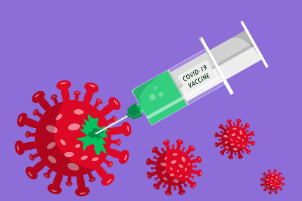
Правда и мифы о вакцинации против COVID-19

Slide 2
Правда и мифы о вакцинации против COVID-19
Уже ни у кого не возникает сомнений, что коронавирусная инфекция намного опасней гриппа. Никто не сомневается, что пандемия коснётся каждого. И все, безусловно, знают: эффективных лекарств от COVID-19 нет. Однако тех, кто скептически относится к вакцинации, единственному надёжному способу предотвратить болезнь, ещё предостаточно, и во многом это связано с легендами вокруг новых препаратов. Самое время отделить зёрна от плевел.

Slide 3
Миф 1. Перед вакцинацией нужно сдавать тест на антитела к коронавирусу
Сторонники этой теории могут опираться на два аргумента. Первый – возможное наличие собственных антител у тех, кто уже переболел COVID-19. Действительно, существует вероятность, что вы были носителем инфекции и организм выработал антитела к вирусу. Однако это не исключает повторного заражения, которое может оказаться гораздо менее безобидным.

Slide 4
Миф 1. Перед вакцинацией нужно сдавать тест на антитела к коронавирусу
К тому же опыт показывает, что уровень антител после перенесённого COVID-19 довольно быстро снижается и становится недостаточным для эффективной защиты.

Slide 5
Миф 1. Перед вакцинацией нужно сдавать тест на антитела к коронавирусу
Второй аргумент в пользу предварительного тестирования – выявление тех, кто к моменту вакцинации уже заболел коронавирусной инфекцией. Но смысла в этом нет: при введении вакцины во время инкубационного периода или даже активной формы заболевания вреда от неё не будет. Напротив, вакцинация поможет организму эффективно бороться с болезнью и снизит риски осложнений.

Slide 6
Миф 2. После вакцинации иммунитет снижается, и можно легко заболеть ковидом или другими респираторными инфекциями
На самом деле вакцина – будь то препарат от коронавирусной или любой другой инфекции – не влияет на интенсивность иммунного ответа. Антиген, который мы получаем с введённой вакциной, – лишь один из сотен, поступающих в организм. Ведь и в воздухе, которым мы дышим, и на предметах, которых мы касаемся, тысячи бактерий и вирусов, с которыми иммунитет борется буквально каждую минуту.

Slide 7
Миф 2. После вакцинации иммунитет снижается, и можно легко заболеть ковидом или другими респираторными инфекциями
Его возможности в этом отношении неистощимы, и «перегрузить» иммунную систему очередной вакциной невозможно. А вот выработать «клетки памяти», которые при встрече с настоящим вирусом обеспечат решительный ответ и быструю победу над врагом, действительно реально. Для этого и нужна вакцинация.

Slide 8
Миф 3. После введения вакцины от коронавирусной инфекции человек может быть заразным
Человек, который получил прививку против коронавирусной инфекции, может быть потенциальным её источником, только если на момент вакцинации он уже был болен COVID-19, чего, конечно же, нельзя исключить. Во всех остальных случаях любая возможность «заразности» исключена.

Slide 9
Миф 3. После введения вакцины от коронавирусной инфекции человек может быть заразным
Посудите сами: в организм при вакцинации от COVID-19 проникает не сам вирус, а лишь его «запасная часть» – белок (мы говорим о «Спутник V»). Он способен запустить иммунный ответ, но не может ни размножаться, ни становиться источником инфекции.

Slide 10
Миф 4. Вакцина от коронавируса может изменить ДНК человека
Этот миф распространяется, как правило, в отношении РНК-вакцин, которые не зарегистрированы в РФ, – препаратов компаний Moderna и Pfizer. Страхи породила технология создания этих вакцин, предусматривающая использование генетического материала. Развеять их позволяют знания о различиях между ДНК, которые несут информацию, унаследованную от родителей, и матричной РНК, применяемой в вакцинах.

Slide 11
Миф 4. Вакцина от коронавируса может изменить ДНК человека
Итак, наши ДНК – это двухцепочечные, очень длинные молекулы, плотно «закрученные» внутри клеточного ядра. В то же время мРНК представляют собой одноцепочечную копию небольшого участка ДНК. В условиях организма она обычно создаётся в ядре, а потом выделяется в основную часть клетки, чтобы задать определённую инструкцию.

Slide 12
Миф 4. Вакцина от коронавируса может изменить ДНК человека
РНК, которая вводится в организм в составе вакцины от коронавирусной инфекции, должна просто преодолеть клеточную стенку. Этого достаточно для передачи информации о воссоздании в организме белка коронавируса и запуска иммунного ответа. В «святая святых» клетки, в ядро, мРНК не попадает, а следовательно, не «контактирует» с ДНК и тем более не может её изменить.

Slide 13
Миф 5. Вакцину от коронавирусной инфекции не следует вводить пожилым людям
Правда в том, что вакцина от COVID-19 как раз и необходима пациентам из группы высокого риска, к которым относятся пожилые люди. Известно, что тяжесть и летальность коронавирусной инфекции увеличиваются с возрастом: чем старше человек, тем выше вероятность развития тяжёлой формы заболевания и его осложнений.

Slide 14
Миф 5. Вакцину от коронавирусной инфекции не следует вводить пожилым людям
Эпидемиологи пришли к выводу, что польза при своевременной вакцинации пожилых людей намного выше рисков побочных эффектов. Тем более что отечественный «Спутник V» успешно прошёл исследование, изучающее его применение в возрасте старше 60 лет. Результаты этой работы показали, что в целом российская векторная вакцина безопасна для пожилых людей.

Slide 15
Миф 5. Вакцину от коронавирусной инфекции не следует вводить пожилым людям
Частота побочных эффектов у этой категории потребителей была сопоставима с таковой при использовании в популяции в целом – примерно у 2 % вакцинированных отмечались неблагоприятные реакции. И они, как правило, были незначительны: головная боль, умеренное повышение температуры тела, боль в месте инъекции. Обычно эти симптомы носили кратковременный характер, в то время как активную форму COVID-19 бывает сложно назвать скоротечной. Особенно в пожилом возрасте.

Slide 16
По материалам сайта https://apteka.ru/blog/articles/pro-zdorove/pravda-i-mifi-o-vaktsinatsii-protiv-covid19/

Slide 17
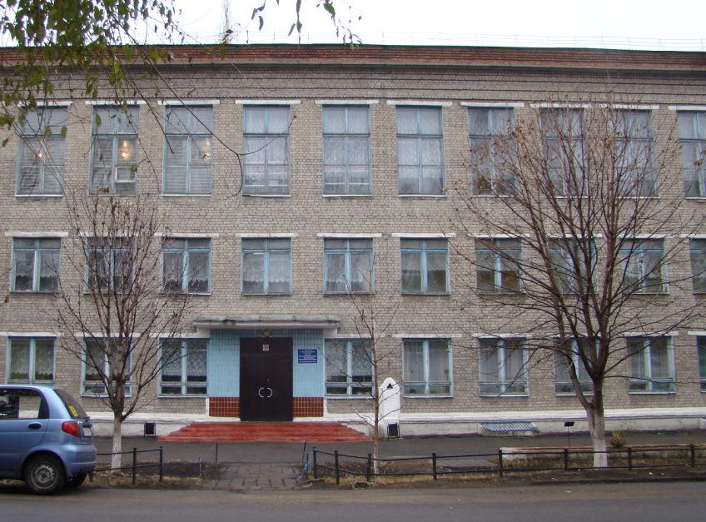
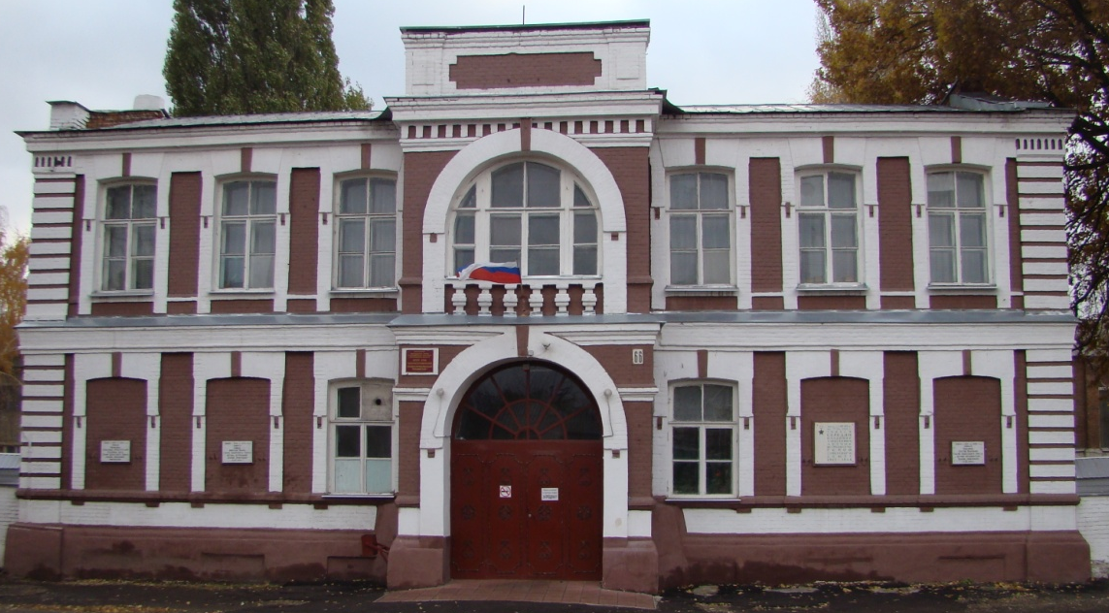
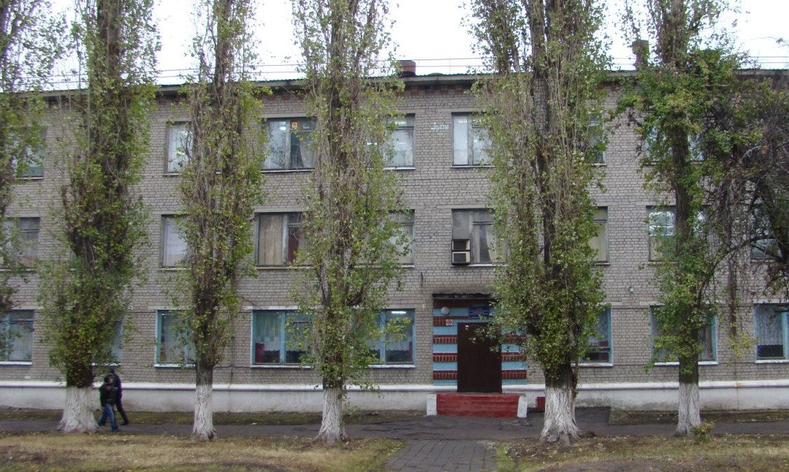
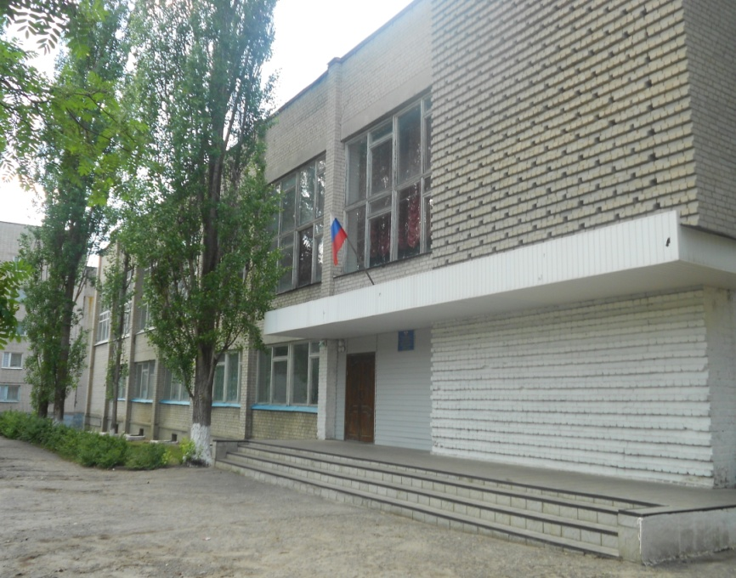
Спасибо
за
внимание!

